Slide 1
V.A. über KÜNSTLICHE SPRACHEN und MINIMALISTISCHE SPRACHEN
Samuel Pearce
AP18a TBZ
Notes:
Hallo, guten Tag und willkommen zu meiner Präsentation über meine Vertiefungsarbeit. Ich habe mich dafür entschieden, die mir zur Verfügung stehende Zeit zu nutzen, um die interessante Linguistik der konstruierten Sprachen zu erforschen, insbesondere der Sprachen, die auch mit minimaler Grammatik und minimalem Wortschatz eine nuancierte Bedeutung ausdrücken können.

Slide 2
Inhaltsübersicht
Einführung
Projekterklärung
Motivation
Beschreibung meiner erfundenen Sprache
Erklärung der Phonem-/Wurzelsystem
Überblick über die Morphologie
Resultate der V.A.
Prozess der Spracherfindung
Übersetzung auf Sutlun
Übersetzung auf Englisch
Beispiel einer Übersetzung

Slide 3
Einführung

Slide 4
Projektbeschrieb
Fragestellungen
Wie schwierig ist es eine eigen Sprache zu entwickeln?
Wie schwierig ist es eine eigene Schrift zu entwickeln?
Wie einfach/minimal kann man eine Sprache machen?
Produkte
Eine konstruierte Sprache
Eine konstruierte Orthografie
Einige übersetzten Texte
Übersetzungen zurück ins Englische:
Notes:
Die Hauptidee des Projekts war es, gleichzeitig zu erforschen, wie es ist, eine Sprache zu konstruieren, und wie klein eine Sprache sein kann, die dennoch für die meisten Situationen brauchbar ist.
Bis zum Ende des V.A. wollte ich eine Sprache, ein Schriftsystem, einige übersetzte Texte und die dazugehörigen Rückübersetzungen ins Englische durch Freiwillige geschaffen haben, um die Nützlichkeit der Sprache zu beurteilen.

Slide 5
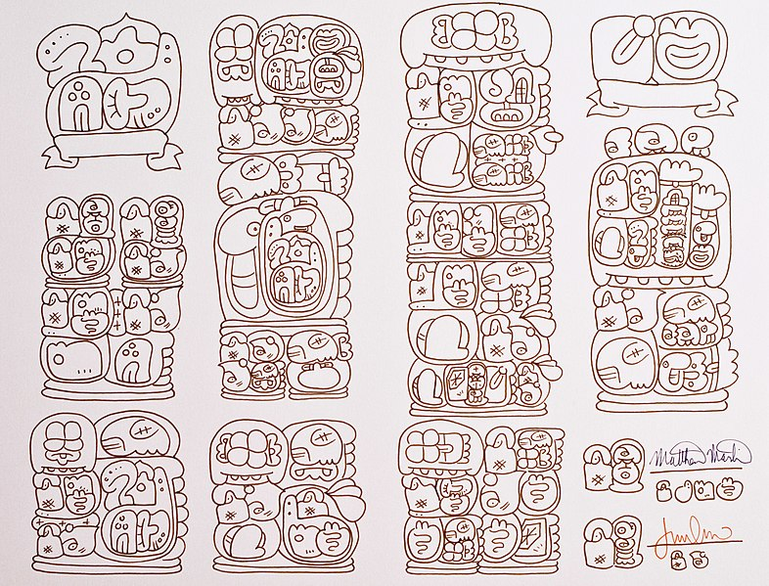
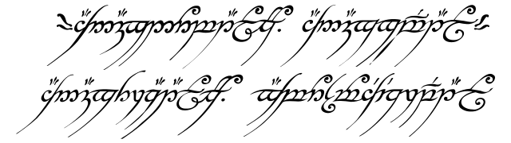
Motivation
Toki Pona
Sprache mit nur ca. 130 Wörter
J.R.R. Tolkien
Hat viele intensiv-ausführliche Sprachen erfunden für seine Bücher
Ein Vertrag in Toki Pona (Sitelen Sitelen) Quelle: Jonathan Gabel (https://commons.wikimedia.org/wiki/File:Sitelen_sitelen_contract.jpg), https://creativecommons.org/licenses/by/4.0/legalcode
Die Inschrift des Einen Rings Quelle: Ssolberg (https://commons.wikimedia.org/wiki/File:One_Ring_inscription.svg), https://creativecommons.org/licenses/by-sa/4.0/legalcode
Notes:
Der Grund, warum ich dieses Thema für meine V.A. gewählt habe, ist, dass mich konstruierte Sprachen schon seit einiger Zeit faszinieren. Diese Faszination wurde durch die phantastischen und extrem umfangreichen Sprachen genährt, die J.R.R. Tolkien für seine Bücher "Der Hobbit" und "Der Herr der Ringe“ geschaffen hatte. Eine andere Sprache, die mein Interesse an minimalistischen Sprachen besonders weckte, war Toki Pona. Sie wurde 2001 von der französischen Linguistin Sonja Lang erfunden, um ihre Gedanken zu vereinfachen. Ich habe die Sprache vor kurzem entdeckt und habe aufgrund ihrer Einfachheit innerhalb weniger Monate fliessend zu sprechen gelernt.

Slide 6
Beschreibung der Sprache

Slide 7
Phonologie
 | Bilabial | Postalveolar | Velar
Nasal | /m/ | /n/
Plosiv | /p/ | /t/ | /k/
Frikativ | /f/ [ɸ] | /s/ | /x/
Gleite | /w/ | /l/ | /j/
 | Vordervokale | Rückvokale
Zu | /i/ · /y/ | /ɯ/ · /u/
Mittel | ə
Offen | /a/ · /ɶ/
Notes:
Die Phonologie der Sprache - d. h. die gesprochenen Laute, die sie enthält - ist nach einem vorhersehbaren
und intuitiven Muster aufgebaut und gleichzeitig sehr klein gehalten, um das Erlernen der Sprache so einfach
wie möglich zu machen. Die Orte und Arten der Artikulation sind in einem regelmässigen Raster angeordnet,
damit man sich regelmässige Muster leicht merken kann, wie z. B. die Personalpronomen: "up", "ut", "uk".
Die Vokale sind so weit wie möglich voneinander entfernt, um die Aussprache und Erkennung zu erleichtern.
Sie verfügen ausserdem über ein intuitives Umlautsystem, das auf der Rundheit basiert.

Slide 8
Wurzelsystem
Viele Bedeutungen können aus einem Wurzel abgeleitet werden
K – N → Alle Wörter die mit “Gehen” zu tun haben
“kun”: Nomen, Singular → “eine Reise”
“kún”: Nomen, Plural → “mehrere Reisen”
“kyn”: Verb, Indikativ → “gehen”
“kýn”: Verb, Imperativ → “gehe!”
“kan”: Adjektiv, Positiv → “weggegangen/bewegend”
“kán”: Adjektiv, Superlativ → “am weitesten weg”
N – K → All Wörter die mit “Kommen” zu tun haben
Notes:
Das Vokabular verwendet ein konsonantisches Wurzelsystem ähnlich dem hebräischen und arabischen.
Das bedeutet, dass man aus der Kenntnis eines einzigen Konsonantenpaares bis zu 12 verschiedene
Bedeutungen ableiten kann, je nachdem, wie rund sie sind und welcher Vokal zwischen ihnen steht.
Hier sind einige der Ableitungen für die Wurzel K-N. Obwohl es nicht immer möglich ist, die genaue
Bedeutung jeder möglichen Ableitung zu kennen, ist es mit diesem System viel einfacher, aus dem Kontext zu raten.
Das bedeutet, dass man mit dem Erlernen der etwa 32 Wurzeln, die die Sprache derzeit hat,
wahrscheinlich die Besonderheiten allein durch Immersion lernen kann.

Slide 9
Morphologie
Deklination:
Nominativ: - z.B.: “jun” → “der Mensch”
Akkusativ: -e z.B.: “june“ → “den Menschen”
Dativ: -em z.B.: “junem” → “dem Menschen”
Genitiv: -es z.B.: “junes” → “des Menschen”
Konjugation
Vergangenheit: -et z.B.: “up pyxet.” → “Ich ass.”
Präsens: - (oder -ef) z.B.: “up pyx.” → “Ich esse.” o. z.B.: “up pyxef” → “Ich esse jetzt”
Futur: -ej z.B.: “up pyxej” → “Ich werde essen.”
Notes:
Hier habe ich die Substantivdeklinationen und Verbkonjugationen aufgelistet.
Ich werde nicht alle aufzählen und aus Zeitgründen einige weitere grammatikalische Details auslassen,
aber wie Sie hier sehen können, sind die Flexionsparadigmen im Vergleich zu natürlichen
Sprachen wie dem Deutschen extrem regelmässig, was ein weiterer Aspekt ist,
der das Erlernen der Sprache erleichtert.

Slide 10
Resultate der V.A.

Slide 11
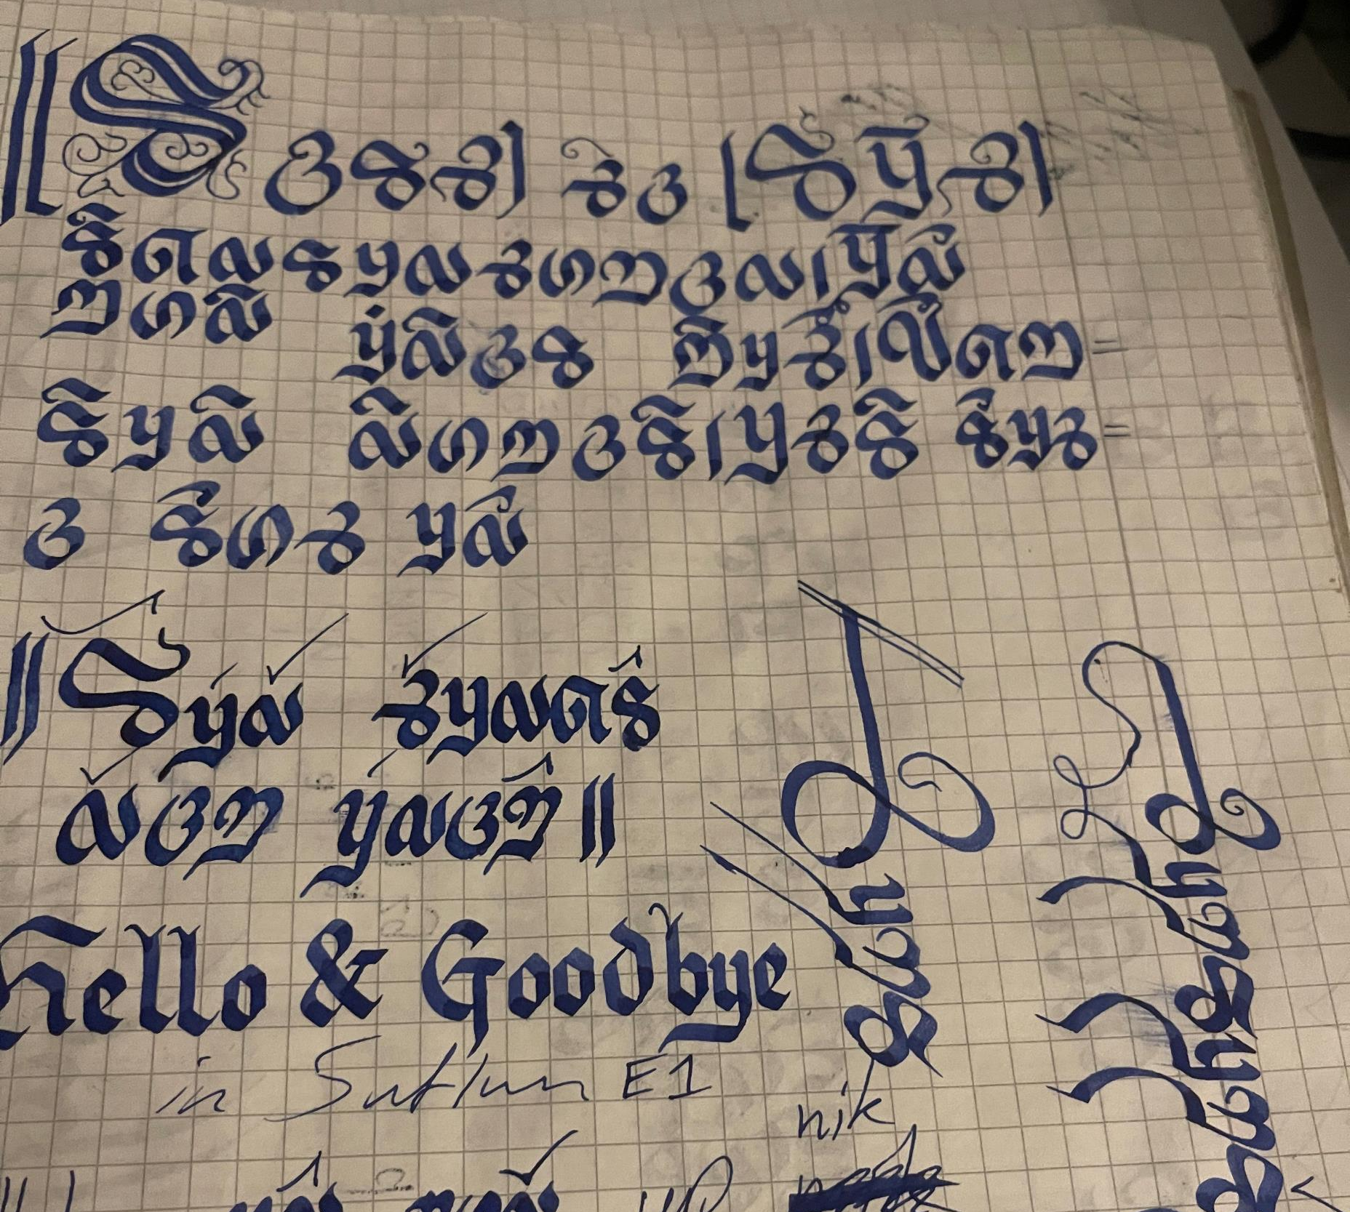
Sprache- und Schriftentwickelung
Erfahrungen
Der beste Weg, die Sprache zu entwickeln, ist die Übersetzung von Texten.
Es ist sehr wichtig, die potenziellen Sprecher zu kennen.
Probleme
Sprachen schaffen immer wieder Ausnahmen, die schwer vorherzusehen und zu behandeln sind.
Notes:
Ursprünglich dachte ich, dass ich zuerst die Sprache entwickeln und dann die Texte übersetzen könnte,
aber ich habe bald gelernt, dass die zu übersetzenden Texte der beste Weg sind, die Sprache zu entwickeln.
Das grösste Problem auf dem gestossen war bei der initialentwicklung,
war, dass Sprachen immer komplizierte Ausnahmen und Sonderfälle enthalten, die schwer vorherzusagen sind.

Slide 12
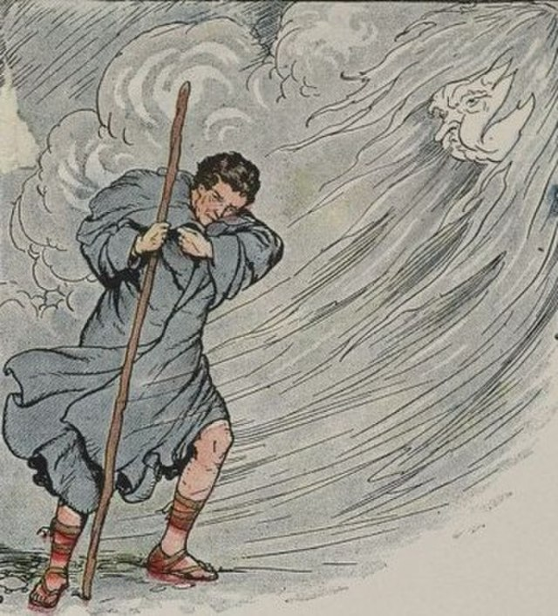
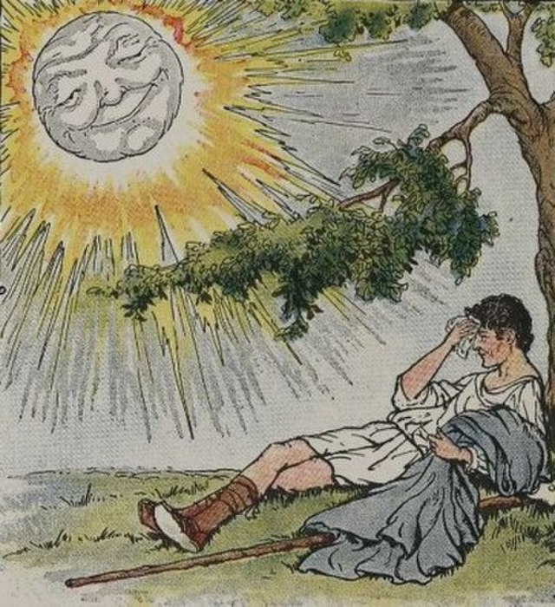
Übersetzungen
Erfahrungen
Die Entwicklung der Sprache war ohne Übersetzung nicht möglich.
Probleme
Viele Namen und Sprüche mussten besonders behandelt werden.
Ich wollte versuchen, die Feinheiten des Originals in einer Sprache beizubehalten, in der es viel weniger Hilfsmittel dafür gibt.
Notes:
Hier sieht Man einige Bilder aus der “Nordwind und Sonne” Geschichte, weil dies das erste war die ich übersetzt hatte. Bei der Übersetzung der Texte stiess ich vor allem auf Probleme bei der Übersetzung von Namen und Sprüchen.
Ich war hin- und hergerissen zwischen dem Versuch, die Sprache so einfach wie möglich zu halten, und dem Versuch,
Texte mit nuancierten Bedeutungen zu übersetzen.

Slide 13
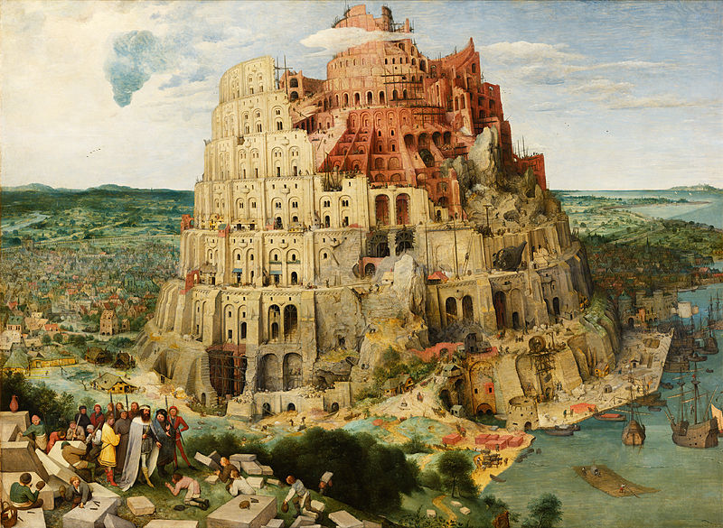
Rückübersetzungen
Erfahrungen
Die Sprache ist tatsächlich sehr einfach zu verwenden, solange die vermittelten Bedeutungen einfach gehalten werden.
Probleme
Die Freiwilligen hätten viel mehr Zeit gebraucht zum die Texte völlig verstehen zu können.
Die Sprache müsste ausgefeilter sein, um deutlich zu machen, was ich damit sagen wollte.
Notes:
Als ich schliesslich meine Freiwilligen bat, den übersetzten Text der “Turmbau zu Babel” mit Hilfe des von mir erstellten Grammatikdokuments
zurück zu übersetzen, war ich überrascht, welche Bedeutungen sie leicht interpretieren konnten und bei welchen Dingen sie stecken blieben.
Ich denke, wenn sie mehr Zeit in das Erlernen und Üben der Sprache investiert hätten und ich die Sprache mehr ausgearbeitet hätte,
wäre es für sie kein Problem gewesen, selbst einen solchen eher nuancierten Text zu verstehen.

Slide 14
Beispielsübersetzung

Slide 15
Danke für die Aufmerksamkeit
Jetzt zu den Fragen

